Slide 1
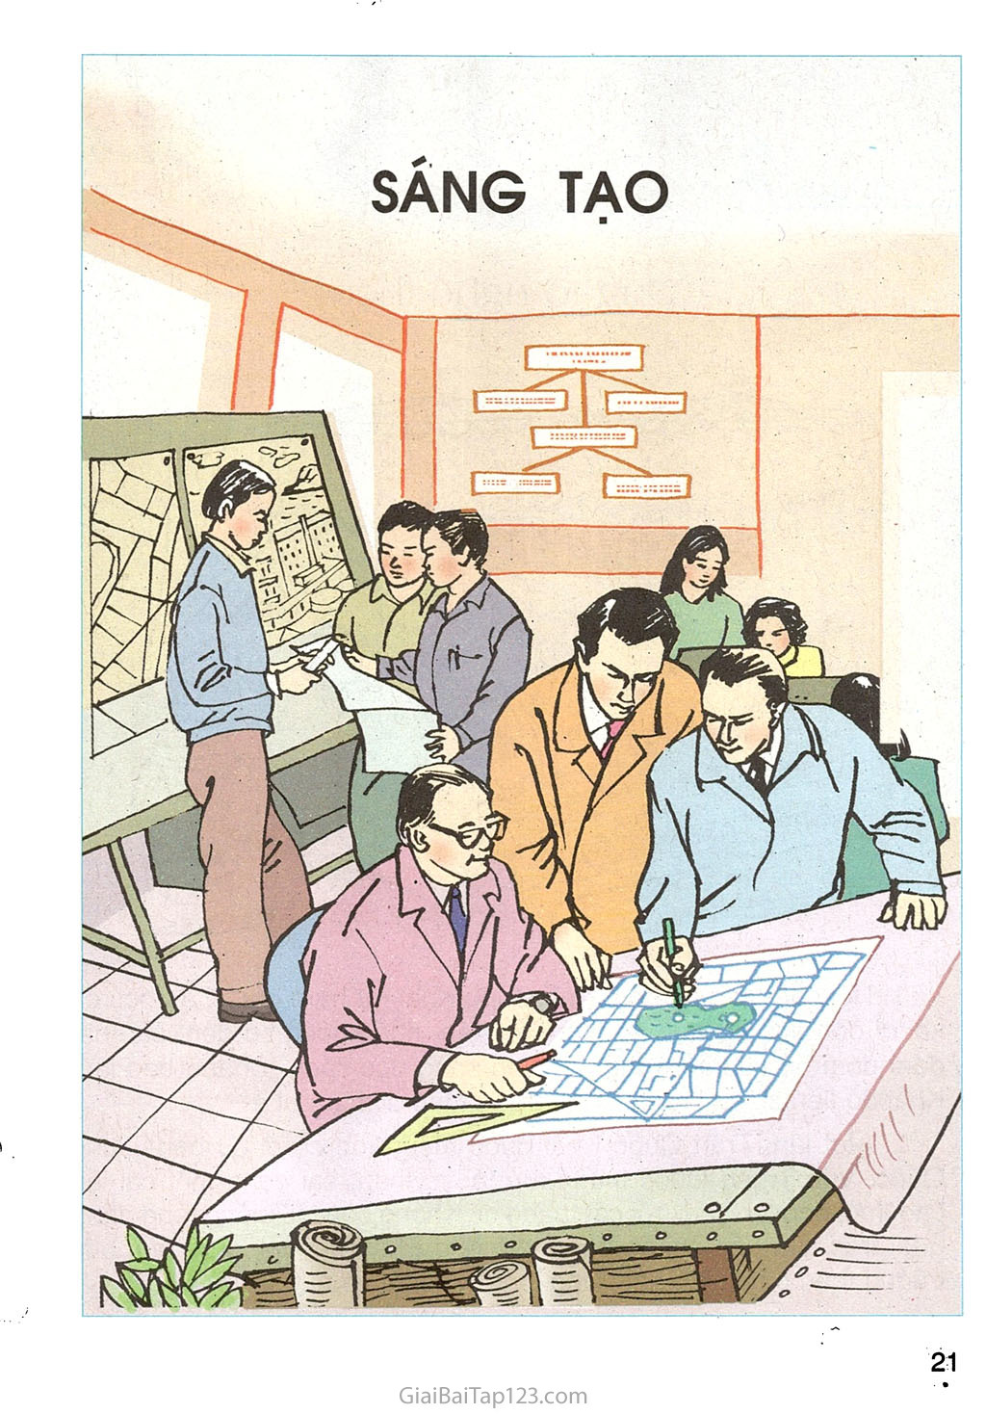

Slide 2
Tập đọc – kể chuyện Ông tổ nghề thêu

Slide 3
YÊU CẦU CẦN ĐẠT
- Đọc đúng các từ ngữ: lẩm nhẩm, nếm, chè lam, nhàn rỗi.
- Hiểu nghĩa các từ ngữ đã được chú giải cuối bài: đi sứ, lọng, bức trướng, chè lam, nhập tâm, bình an vô sự.
- Hiểu nội dung bài: Ca ngợi Trần Quốc Khái thông minh, ham học hỏi, giàu trí sáng tạo.
- Biết ngắt nghỉ hơi sau các dấu câu, giữa các cụm từ. Trả lời được các câu hỏi trong SGK. Kể lại được từng đoạn của câu chuyện.
- Yêu thích môn học.

Slide 4
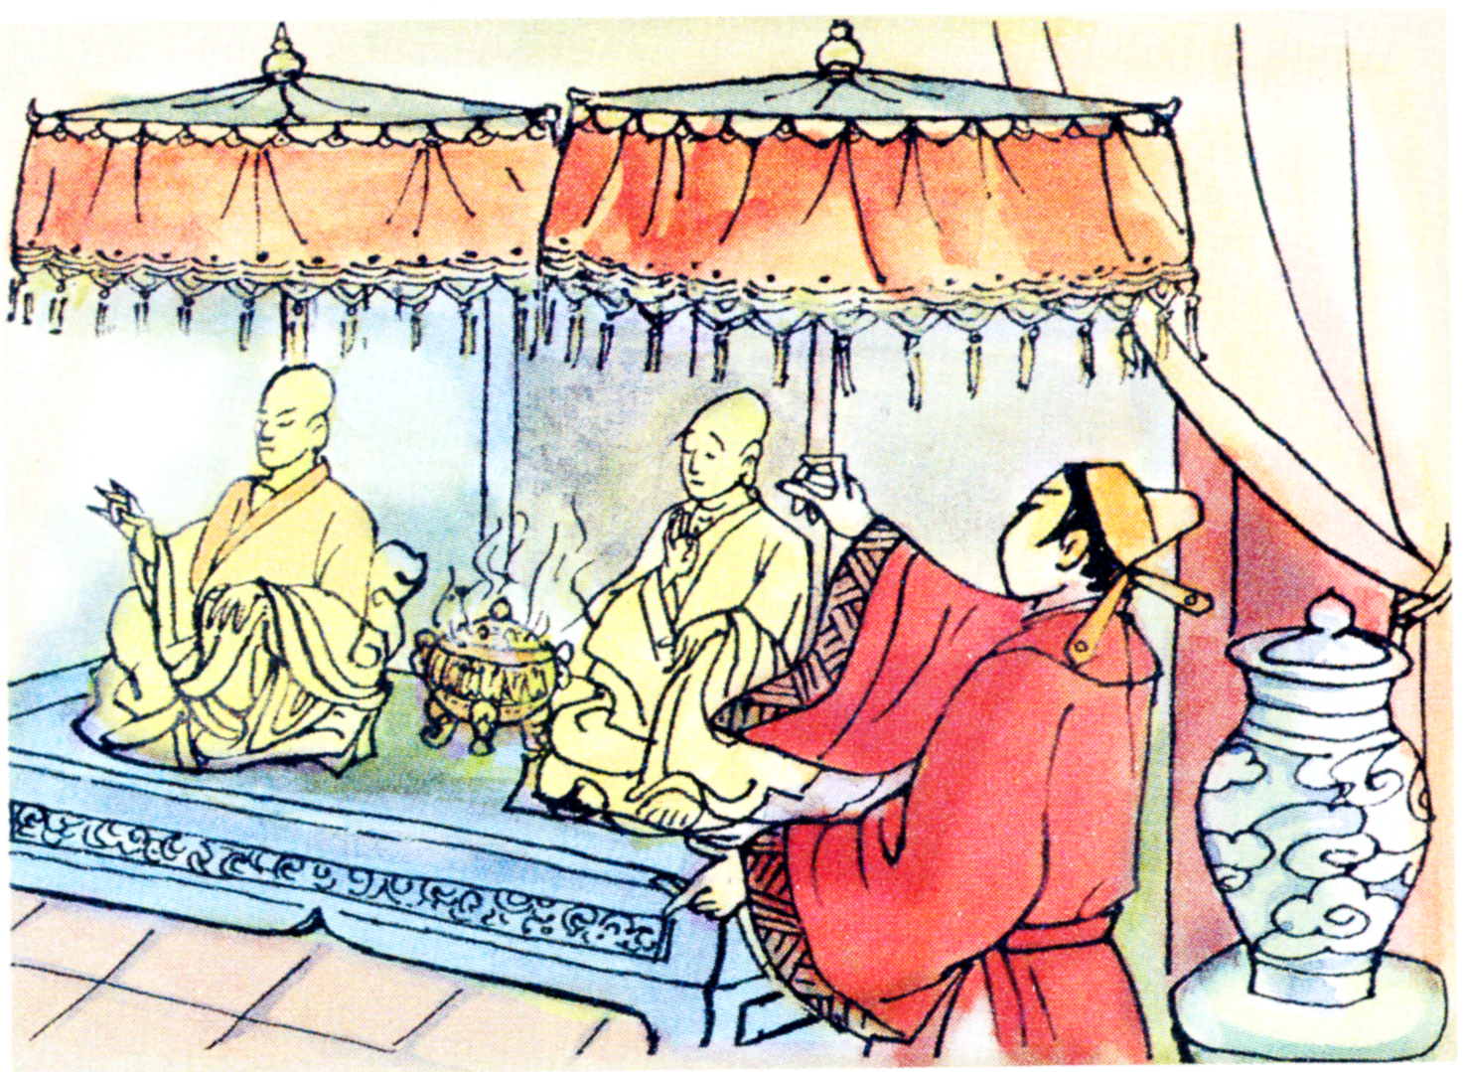

Slide 5
LUYỆN ĐỌC

Slide 6
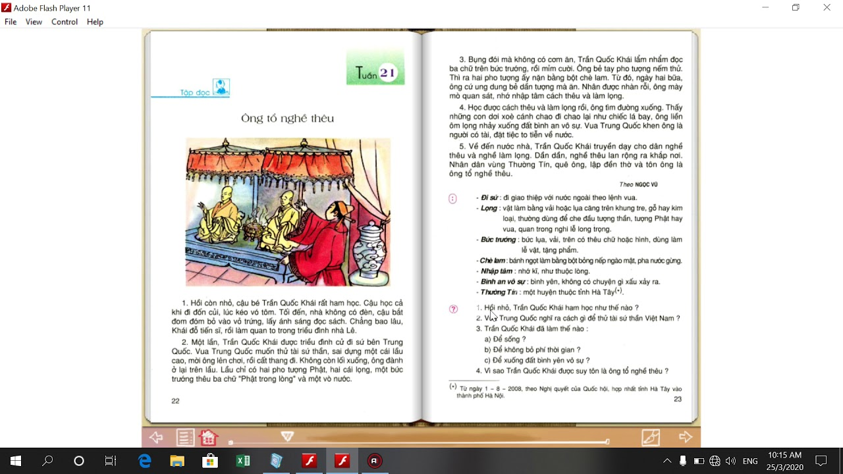

Slide 7
Luyện đọc từ khó
lọng
bức trướng
chè lam
nhập tâm

Slide 8
Luyện đọc câu dài
- Lầu chỉ có hai pho tượng Phật, hai cái lọng, một bức trướng thêu 3 chữ “Phật trong lòng” và một vò nước.
- Thấy những con dơi xòe cánh chao đi chao lại như chiếc lá bay, ông liền ôm lọng nhảy xuống đất bình an vô sự.

Slide 9
Luyện đọc đoạn
Chia thành 5 đoạn:
Đoạn 1: Từ đầu…nhà Lê.
Đoạn 2: Một lần… một vò nước.
Đoạn 3: Bụng đói… làm lọng.
Đoạn 4: Học được… tiễn về nước.
Đoạn 5: Còn lại.

Slide 10
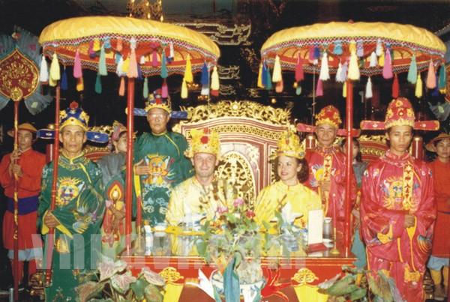
Lọng: vật làm bằng vải hoặc lụa căng trên khung tre, gỗ hay kim loại , thường được dùng để che đầu tượng thần, tượng Phật hay vua quan trong nghi lễ long trọng.

Slide 11
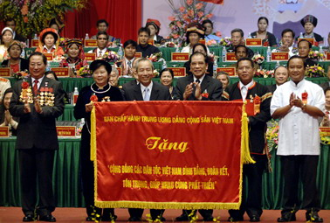
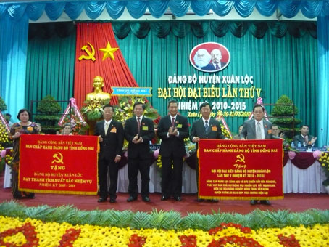
Bức trướng: bức lụa, vải, trên có thêu chữ hoặc hình, dùng làm lễ vật, tặng phẩm.

Slide 12
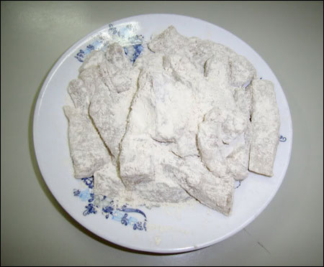
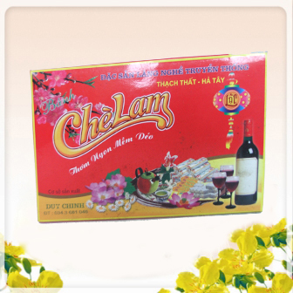
Chè lam : bánh ngọt làm bằng bột bỏng nếp ngào mật, pha nước gừng

Slide 13
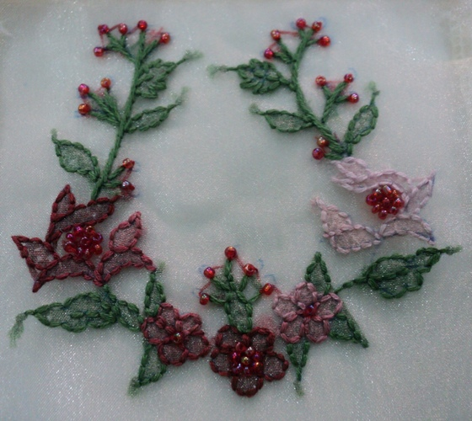
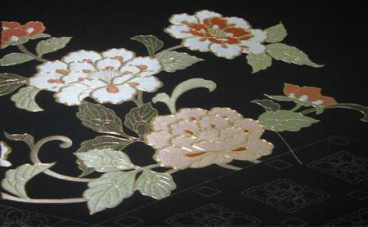
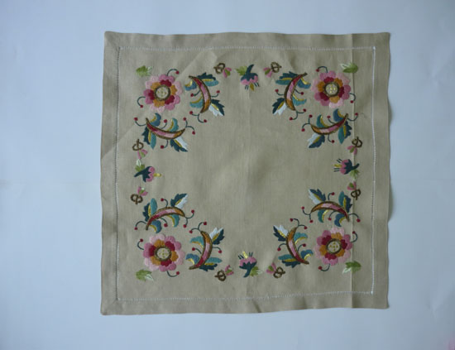
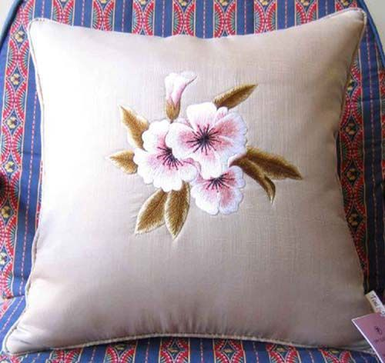
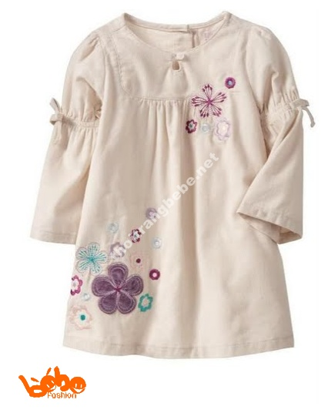
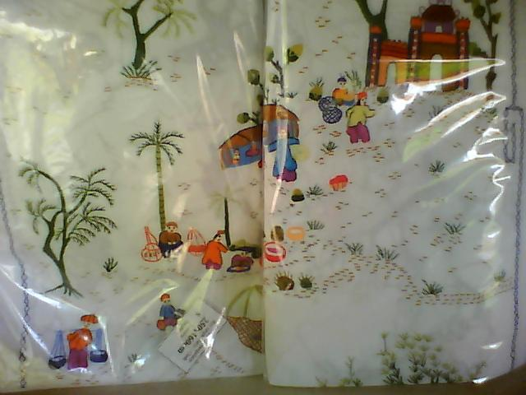
Thêu

Slide 14
Bình an vô sự:
bình yên, không có chuyện xấu gì xảy ra.
Thường Tín:
một huyện thuộc tỉnh Hà Tây cũ
(Nay thuộc thành phố Hà Nội).

Slide 15
Tìm hiểu bài

Slide 16
Câu 1: Hồi nhỏ Trần Quốc Khái ham học như thế nào?
- Trần Quốc Khái học cả khi đi đốn củi, lúc kéo vó tôm. Tối đến, nhà nghèo không có đèn, cậu bắt đom đóm bỏ vào vỏ trứng, lấy ánh sáng mà học.

Slide 17
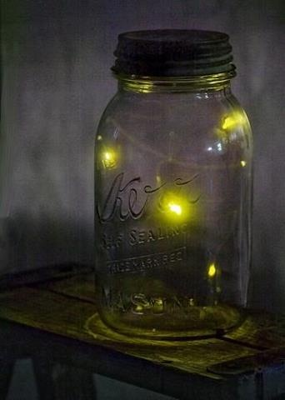
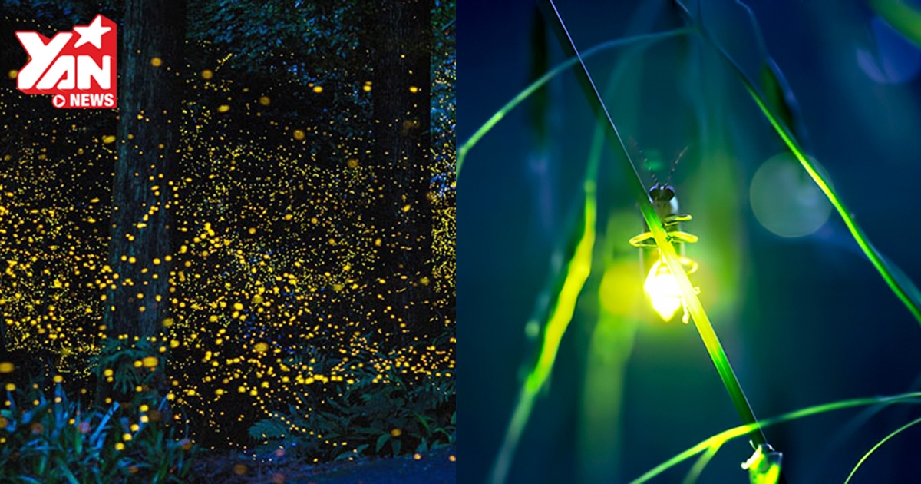

Slide 18
Câu 2: Vua Trung Quốc đã nghĩ ra cách gì để thử tài sứ thần Việt Nam?
- Vua Trung Quốc dựng một cái lầu cao, mời Trần Quốc khái lên chơi và cất thang đi.

Slide 19
Câu 3: Trần Quốc Khái đã làm như thế nào:
+ Để sống?
+ Để không bỏ phí thời gian?
+ Để xuống đất bình yên vô sự?

Slide 20
Câu 3: Trần Quốc Khái đã làm như thế nào: Để sống?
Bụng đói mà không có gì ăn, Trần Quốc Khái lẩm nhẩm đọc ba chữ trên bức trướng “Phật trong lòng”, hiểu ý người viết . Ông bẻ tay pho tượng Phật nếm thử mới biết hai pho tượng ấy nặn bằng bột chè lam. Từ đó, ngày hai bữa, ông cứ ung dung bẻ dần pho tượng mà ăn.

Slide 21
Câu 3: Trần Quốc Khái đã làm như thế nào: Để không bỏ phí thời gian?
Nhân được nhàn rỗi, ông mày mò quan sát, hai cái lọng và bức trướng thêu, nhớ nhập tâm cách thêu trướng và làm lọng.

Slide 22
Câu 3: Trần Quốc Khái đã làm như thế nào: Để xuống đất bình yên vô sự?
Ông nhìn những con dơi xòe cánh chao đi chao lại như chiếc lá bay, bèn bắt chước chúng, ông liền ôm lọng nhảy xuống đất bình an vô sự.

Slide 23
Câu 4: Vì sao Trần Quốc Khái được suy tôn làm ông tổ nghề thêu?
Vì Trần Quốc Khái là người đã truyền dạy cho dân nghề thêu.

Slide 24
Nội dung
Ca ngợi Trần Quốc Khái thông minh, ham học hỏi, giàu trí sáng tạo. Ông đã mang nghề thêu và làm lọng về truyền lại cho nhân dân ta.

Slide 25
Luyện đọc lại

Slide 26
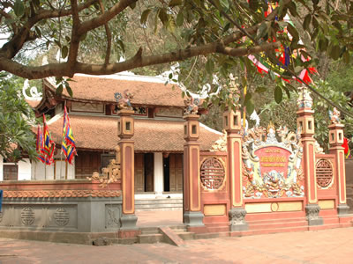

Slide 27
Kể chuyện
Đặt tên cho các đoạn truyện
Đoạn 1: Cậu bé ham học
Đoạn 2: Thử tài.
Đoạn 3: Tài trí của Trần Quốc Khái.
Đoạn 4: Trần Quốc Khái vượt qua thử thách.

Slide 28
DẶN DÒ
Về nhà các em đọc lại bài và tự trả lời lại những câu hỏi cuối bài tập đọc.
- Luyện kể lại câu chuyện Ông tổ nghề thêu để kể cho người thân và các bạn nghe nhé!
- Chuẩn bị bài : Bàn tay cô giáo

Slide 29
Chào tạm biệt!

